Slide 1

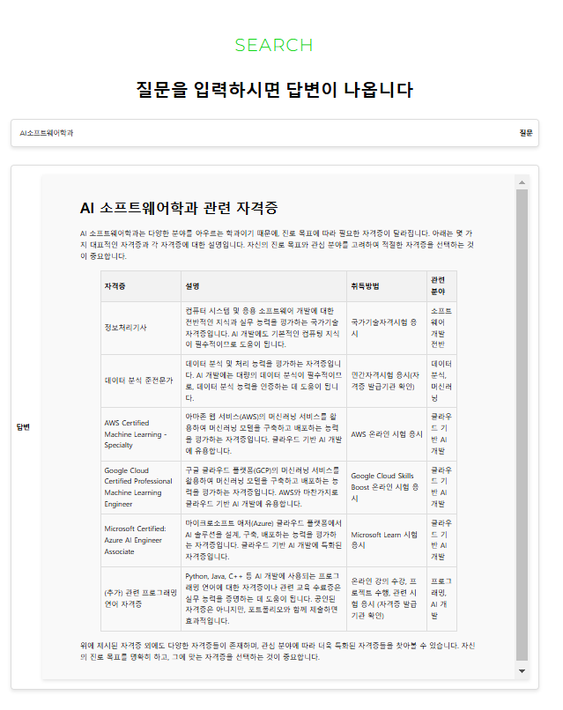

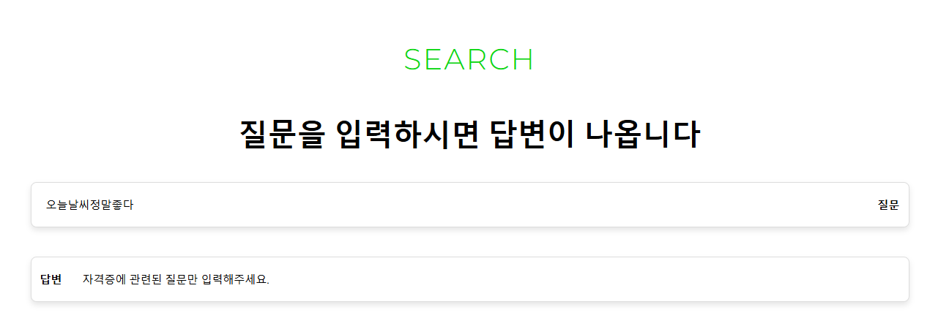
Recommendation of department certificates and certificates through Google Gemini
Capstone project
4조 | 변성훈, 정수호, 장준석, 장하랑
Background
Core Technology
사용자가 자신의 학과나 관심 분야에 맞는 자격증을 추천받을 수 있는 플랫폼입니다
특히, Google Gemini API를 활용하여 사용자에게 맞춤형 자격증 추천을 제공하며, 자격증에 대한 자세한 정보와 준비 방법까지 지원합니다.
많은 사람들이 취업과 경력 개발을 위해 자격증을 취득하고자 하지만, 어떤 자격증이 자신
에게 적합한지 고민하는 경우가 많습니다
이 프로젝트는 이러한 고민을 해결해주며, 취업 경쟁력을 높이고 경력 개발을 위한 중요한 첫 걸음을 돕습니다."
Google Gemini는 강력한 AI 언어 모델로, 텍스트와 데이터를 분석하여 맞춤형 정보를 제공하는 데 유용한 도구입니다.
자격증 추천 웹사이트에서 이 모델을 활용함으로써,
사용자는 자신에게 최적화된 자격증을 빠르고 정확하게 추천받을 수 있습니다.
또한 사용자가 자격증에 관한 질문을 하지 않을 경우에 대한
안전대책등을 구성하는데 적합합니다.
Objective
Result
이 웹사이트는 사용자가 취업과 경력 개발에 적합한 자격증을 쉽고 빠르게 찾을 수 있도록 돕는 중요한 도구입니다.
수많은 자격증 정보 중에서 자신에게 가장 적합한 자격증을 찾는 것은 쉽지 않은 일입니다.
하지만 이 웹사이트는 사용자가 자신의 전공이나 관심 분야에 맞는 자격증을 자동으로 추천하고, 각 자격증에 대한 자세한 정보와 준비 방법까지 제공합니다.
또한 Google Gemini API를 활용하여 최신 정보를 바탕으로 개인 맞춤형 자격증 추천을 제공하므로, 사용자는 보다 효율적으로 자격증을 선택하고, 취업 시장에서 경쟁력을 높일 수 있습니다.
이 웹사이트는 시간을 절약하고, 경력 개발을 효과적으로 지원하는 중요한 역할을 합니다
Utils
Safety Result
HTML: 웹사이트의 기본 구조를 정의하고, 콘텐츠를 배치하는 역할을 합니다.
CSS: 웹사이트의 디자인과 레이아웃을 담당하며, 사용자가 보다 직관적이고 편리하게 이용할 수 있도록 합니다.
JavaScript: 웹사이트의 동적 기능을 구현하여 사용자와의 상호작용을 가능하게 합니다. 실시간 데이터 업데이트, 이벤트 처리 등을 통해 웹사이트의 기능성을 높입니다.

